Slide 1
X
Andres Felipe Hernandez
201713370
Juan Felipe Parra
201714259

Slide 2
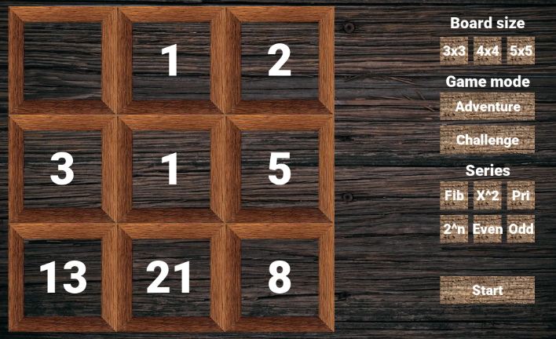
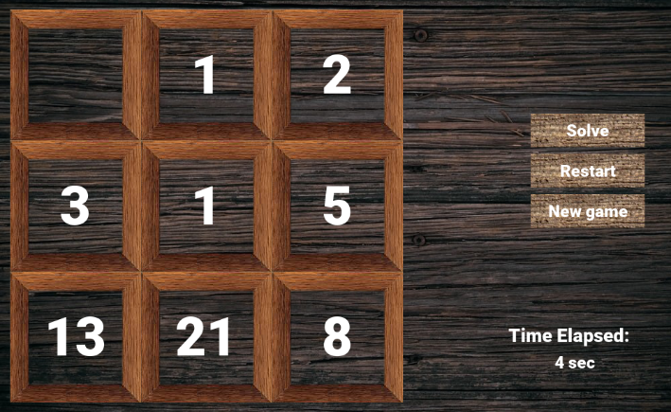
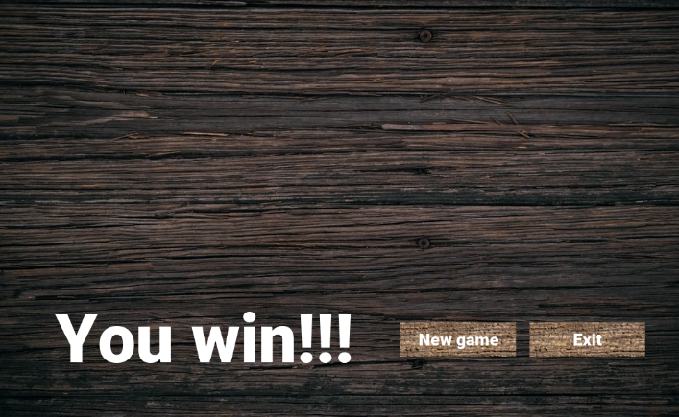
Diseño interfaz
Configuración de tablero
Juego
Gano / Perdio
En este panel se selecciona el tamaño del tablero, modo de juego y serie numérica a jugar.
Una vez configurado, se inicia el juego con las opciones de reiniciar con la misma configuración, cambiarla o rendirse.
Se muestra si gana el juego o si perdió por tiempo en el modo desafío.

Slide 3
Recursos usados
Librerías y documentación
SYS
Librería
Para cerrar la aplicación.
NumPy
Libreria
Para el manejo de la matriz de juego.
PyGame
Librería
Se hizo uso de la librería PyGame, documentación provista por la página oficial al igual que el tutorial “PyGame Buttons” para crear los botones.
https://www.pygame.org/docs/
https://bit.ly/2Pmfe24
https://bit.ly/2E0VAn6
https://bit.ly/2YvW2TJ
https://bit.ly/2sYRMjY
https://bit.ly/2YySC2r
Math
Librería
Cuando se requería hacer uso de una función matemática para generar la serie necesaria.

